Slide 1
Операции, проводимые в случае непредоставления всех необходимых документов и сведений при прибытии автомобильного транспорта на территорию ЕАЭС
Автор Нефёдкина Анастасия

Slide 2
Статья 325. Проверка таможенных, иных документов и (или) сведений, начатая до выпуска товаров
Если подача таможенной декларации не сопровождалась подтверждающимися документами:
Таможенный орган вправе запросить у декларанта документы
Документы должны быть представлены декларантом не позднее чем за 4 часа до истечения срока
Если запрошенные документы не представлены, таможенный орган отказывает в выпуске товаров

Slide 3
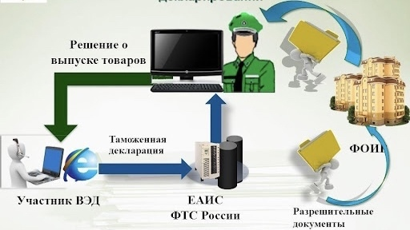
Получение недостающих сведений
Статья 80
Документы не предоставляются, если сведения могут быть получены из информационных систем таможенных органов
Статья 89
Перевозчик обязан представить документы, путем подачи заявления в произвольной форме.

Slide 4
Отказ в выпуске товаров
(ТК ЕАЭС Статья 125)
Невыполнение требований таможенного органа об изменении (дополнении) сведений, заявленных в таможенной декларации
Покидает пункт таможенного контроля

Slide 5
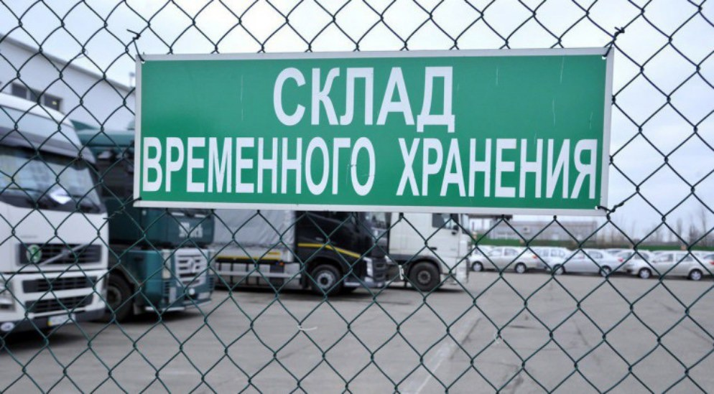
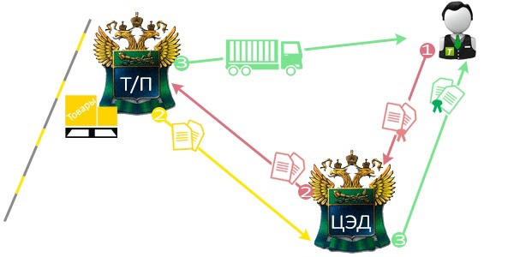
Временное хранение
Таможенный орган отказывает в выпуске товаров, если в течение 30 календарных дней со дня, следующего за днем регистрации таможенной декларации:
таможенному органу не представлены недостающие сведения
В случае если срок выпуска товаров продлен либо отказано в выпуске товаров, декларант обязан совершить таможенные операции, связанные с помещением товаров на временное хранение

Slide 6
Спасибо за внимание!

